Slide 1
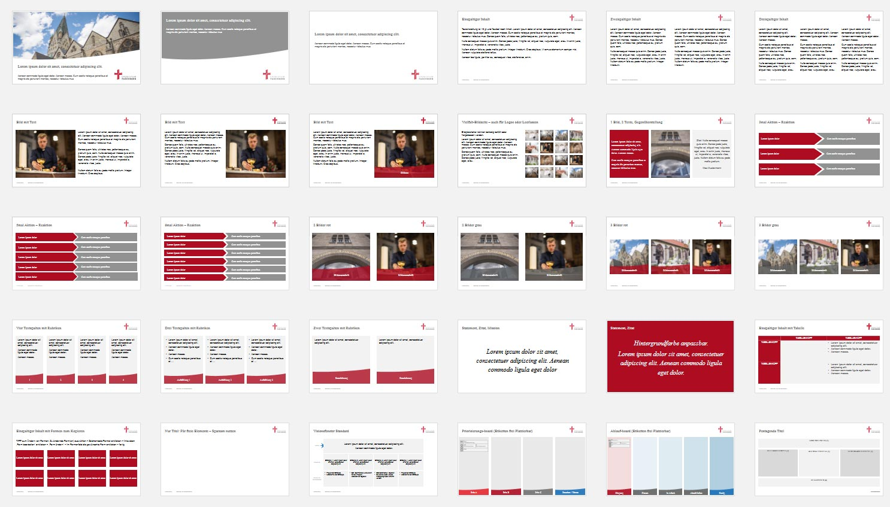
Übersicht auswählbarer Layouts
Text in 1 bis 3 Spalten
Titel & Untertitel
Bild-Text-Kombinationen
Bilder in 2 bis 3 Spalten
Aktions-Aufzählungen
Weitere Textvarianten
Sonderlayouts
Diese Folie letztlich entfernen
Viel Freude damit!

Slide 2
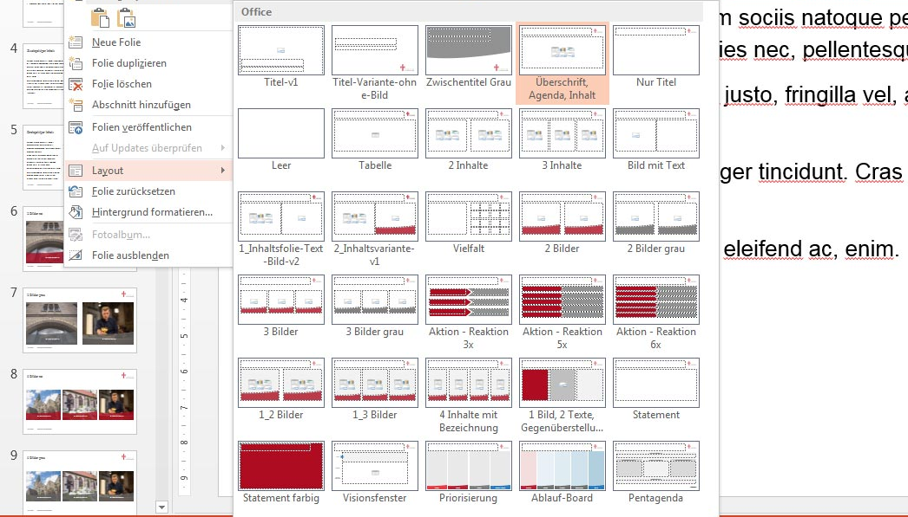
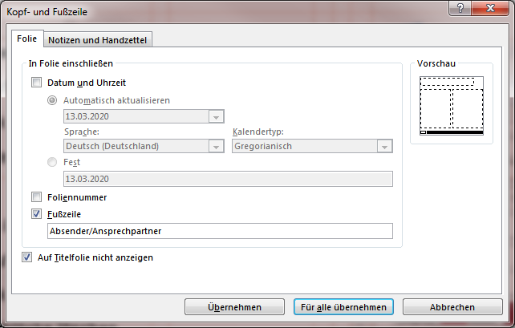
Kleine Tricks
Layout zuweisen oder wechseln
Rechter Mausklick auf die Miniansicht in der linken Spalte
Im Kontextmenü Klick auf „Layout“
Dann das gewünschte Layout wählen
Wenn was verschoben ist (z. B. durch Layoutwechsel)
Rechter Mausklick auf die Miniansicht in der linken Spalte
Im Kontextmenü Klick auf „Folie zurücksetzen“
ggf. überflüssige Textblöcke löschen und Bilder in den Hintergrund setzen
Fußzeile für alle Folien einfügen oder anpassen
Im Menüpunkt „Einfügen“ klicken auf „Kopf- und Fußzeile“
Im Kopf- und Fußzeile-Fenster die gewünschten Optionen anklicken und ausfüllen
Über „Für alle übernehmen“ bestätigen
Klappt auch für das Entfernen aller Fußzeilen: dann einfach alles aushaken und auf „Für alle übernehmen“ klicken
Bild austauschen
Mit der rechten Maustaste auf das Bild klicken
Im Kontextmenü „Bild ändern“ wählen und dann über „Aus einer Datei“ auswählen
Burn after Reading

Slide 3
Gestaltungselemente zum Kopieren
Text
Text
Hinweistext
Hinweistext
Hinweis, Beispiel
Text
Burn after Reading

Slide 4
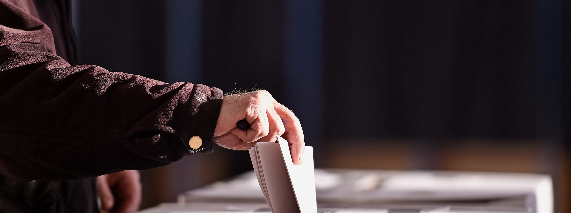
© Foto: roibu / Shutterstock.com
Vorstellung des neuen PGR-Statuts
im Rahmen des Informationsabend Iserohn Letmathe am 11.3.2025

Slide 5
Blick in die Zukunft – aus Sicht des Bistums
Entwicklung Strukturen für eine territoriale Seelsorge vor Ort und der mittleren Ebene
Entwicklung pastorales Personal
Entwicklung Immobilienstrategie

Slide 6
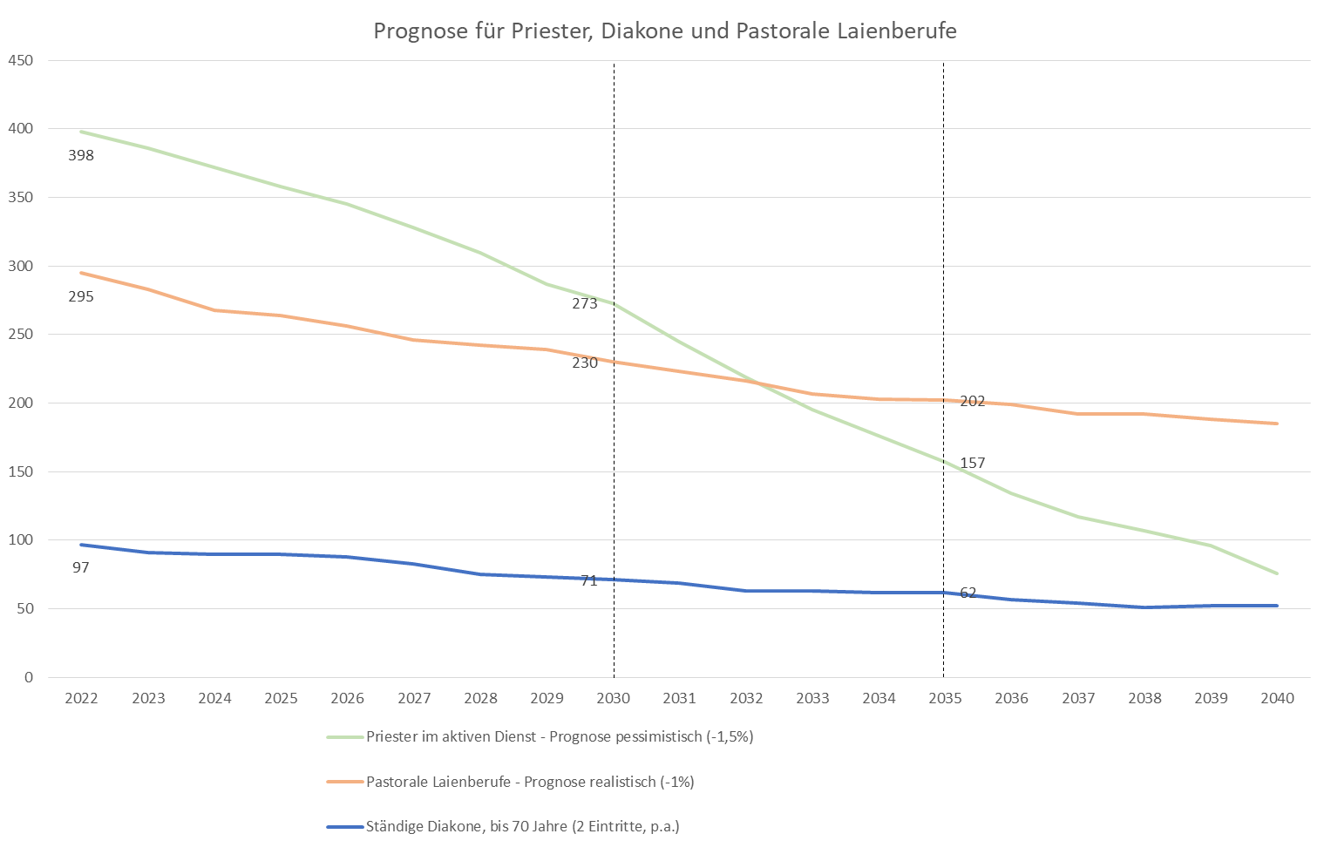
1. Aktuelle Personalprognose

Slide 7
2. Vielfalt an Ressourcenprofilen und an Charismen / Potenzialen
Aufgrund valider Hochrechnung können wir davon ausgehen, dass wir im Jahr 2035 noch 350 Seelsorgende im Hauptberuf (Priester, Gemeindereferentinnen und Gemeindereferenten) haben werden.
Unter den 350 Personen werden alle Ressourcenprofile vertreten sein und auch eine Bandbreite unterschiedlicher Potentiale / Charismen.

Slide 8
3. Was folgt daraus für den künftigen Personaleinsatz?
Der Einsatz von Seelsorgerinnen und Seelsorgern erfolgt auch in Zukunft in Pastoralteams.
In Pastoralteams kommen zusammen:
  unterschiedliche Berufsgruppen
  unterschiedliche Ressourcenprofile
Funktionale Teams, die arbeitsteilig arbeiten können, bestehen aus 4 – 8 Personen.
Pastoralteams werden an territorialen Pastoralen Zentren (in der Fläche) und
an inhaltlich-thematischen „Bistumsorten“ (Bsp: Hardehausen) eingesetzt.

Slide 9
Blick in die Zukunft – aus Sicht des Pastoralraumes Menden
Gründung Pastoralraum
Immobilienstrategie

Slide 10
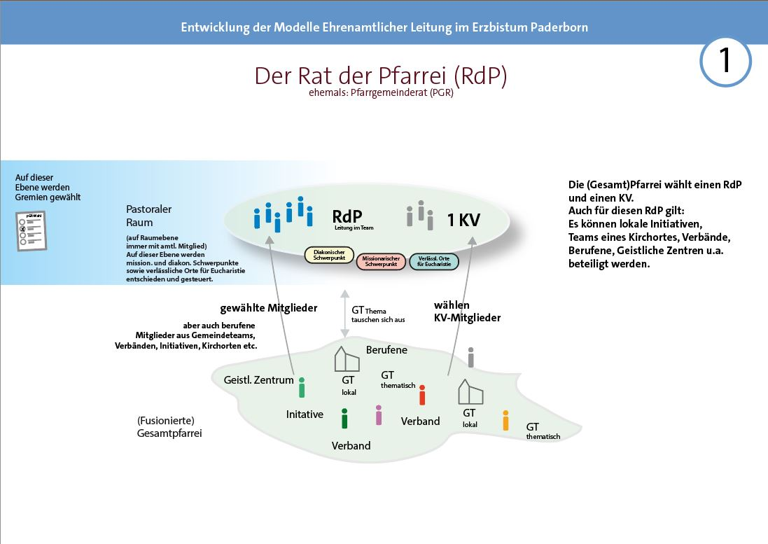

Slide 11
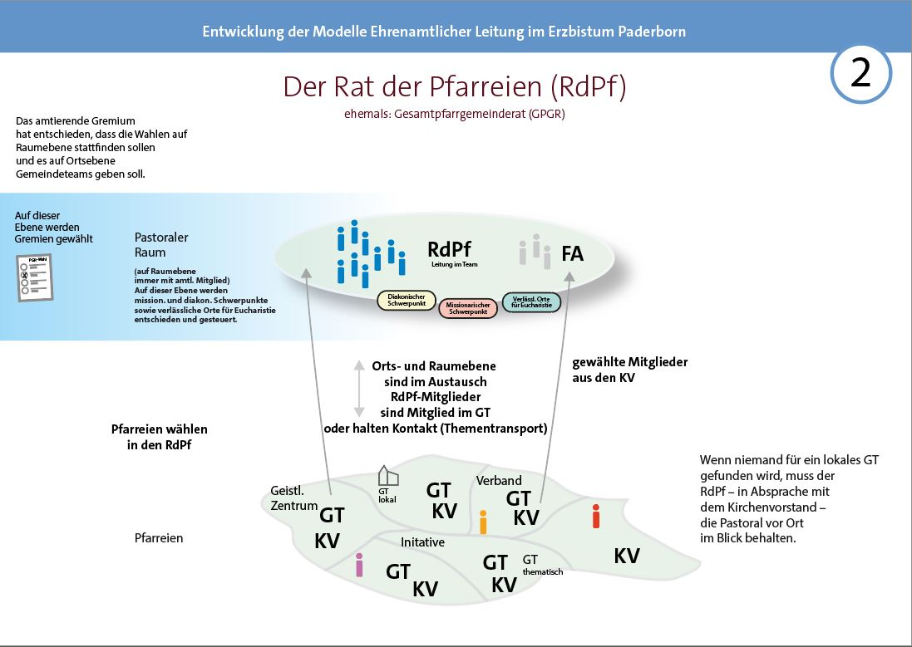

Slide 12
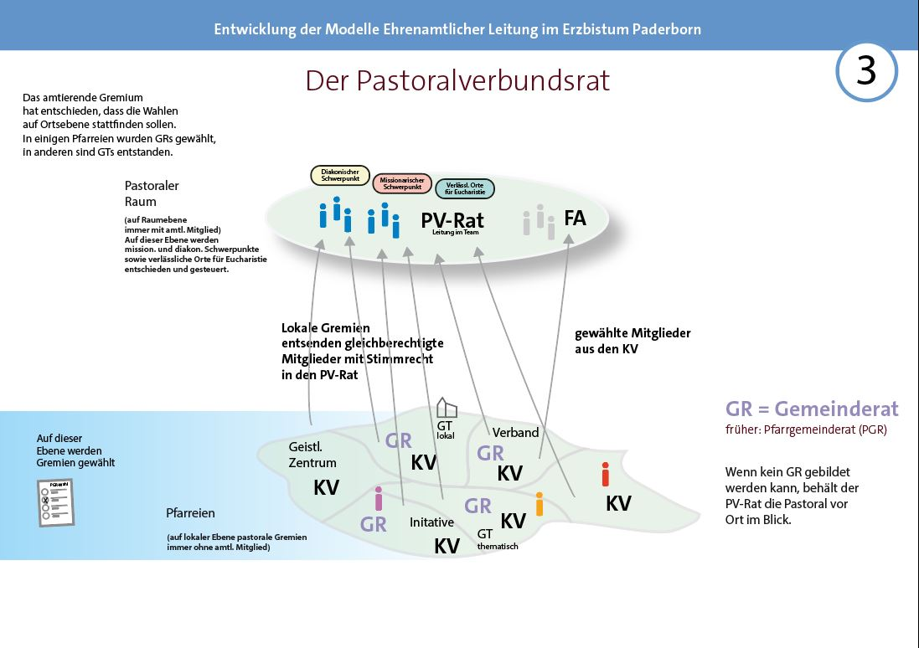

Slide 13
Wo finde ich was?
https://pastorale-informationen.wir-erzbistum-paderborn.de/themen-bereiche/leben-im-pastoralen-raum/das-referat-raetearbeit-entwicklung-der-ehrenamtlichen-mitverantwortung/die-neuen-pastoralen-gremien-im-pastoralen-raum/
https://www.youtube.com/watch?v=-JPXBQyd20w
https://www.liborianum.de/programm/q01pbpk050
  10.02.2025 19:00 Uhr – 20:30 Uhr

